Slide 1



从做错的高考题出发
高中历史教学策略探究
董健 高中历史名师工作室成员 曹敏

Slide 2

教学评一体化
高考试题
教师
学生
课堂

Slide 3
教学评一体化
开放性试题的特点
1、从新的角度观察历史事物的特质
2、注重分析历史过程而淡化历史结论
3、鼓励受试者独立提出问题
——徐奉先、刘芃《新课程标准背景下的开放性试题开发》

Slide 4
教学评一体化
26．宋朝在州府设通判，重要州府设两名，民户少的州可以不置，但若武官任知州，则必置。通判有自己专属的衙门通判厅，与知州（府）共议政务、同署文书，“有军旅之事，则专任钱粮之责”。据此可知，设置通判的主要目的是
A．规范地方行政 B．防止武人干政 C．提升军事能力 D．削弱州府权力
28．维新变法期间，湖南巡抚陈宝箴推行变法改革，但在上《请厘正学术造就人才折》中称“康有为平日所著《孔子改制考》一书……其徒和之，持之愈坚，失之愈远，嚣然自命，号为‘康学’，而民权平等之说炽矣”，并奏请销毁《孔子改制考》。这种主张
A．推动了新旧势力的合流 B．试图突破“中体西用”束缚
C．有助于减少变法的阻力 D．意在彻底否定变法理论基础

Slide 5
教学评一体化
33．16世纪中叶，法国人帕斯基耶写作《法国研究》时说，“我用俗语（而非拉丁语）写作”；布代的《论钱币》处处流露出捍卫法国文化并与意大利人竞争的意识。有学者因此认为，16世纪是“法国意识”萌发的世纪。据此可知，“法国意识”的萌发缘于
A．人文主义思想的广泛传播 B．新兴阶层摆脱宗教神权束缚
C．资本主义经济的迅猛发展 D．“人民主权”学说深入人心

Slide 6

一线教师怎么办
1、课时不够怎么办
2、课堂学习学什么？怎么学？
3、教师还能做什么

Slide 7
一线教师怎么办
1、获取和解读历史信息的能力
2、分析历史问题的能力
3、历史探究能力

Slide 8
一线教师怎么办
环节性
落实知识
建构体系
寻找逻辑
素养落地
时序性
课前
课中
课后

Slide 9
一线教师怎么办
学生独立
通读教材
分层概括提炼要点
分类储存知识
建构知识间逻辑
提出问题提不出怎么办？
完成评价单
教师助学
帮助学生发现问题
不同行为动词背后的层次性
创设情境
如何分析情境
问题如何与知识对接
解答疑惑

Slide 10
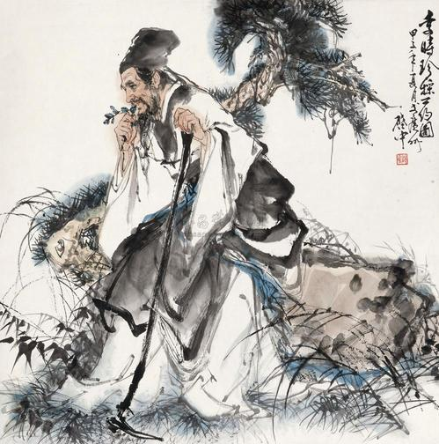

一线教师说
立足一线 守土有责
放下身段 敢于尝试
说

